Slide 1

Universidade do Estado do Amazonas – UEA
Centro de Estudos Superiores de Itacoatiara – CESIT
Licenciatura em Computação
Ione Matos
Aula 01 - Programação em blocos e ambientes de desenvolvimento

Slide 2

O que é Programação?
" criação de um código, uma sequência de comandos para que um computador execute determinada tarefa. "

Slide 3
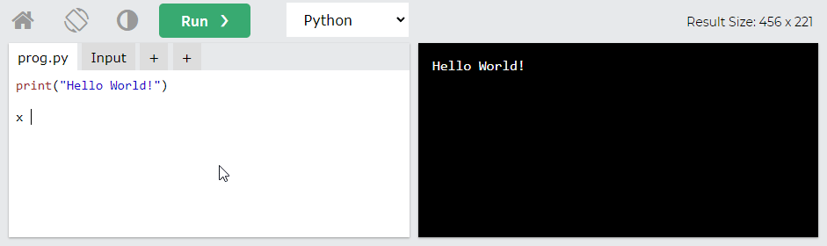
Esse código pode utilizar informações como:
Nomes
Números
Operações matemáticas e lógicas, entre outras
Estrutura básica:
Início
Meio
Fim do programa

Slide 4

E a Programação em Blocos

Slide 5
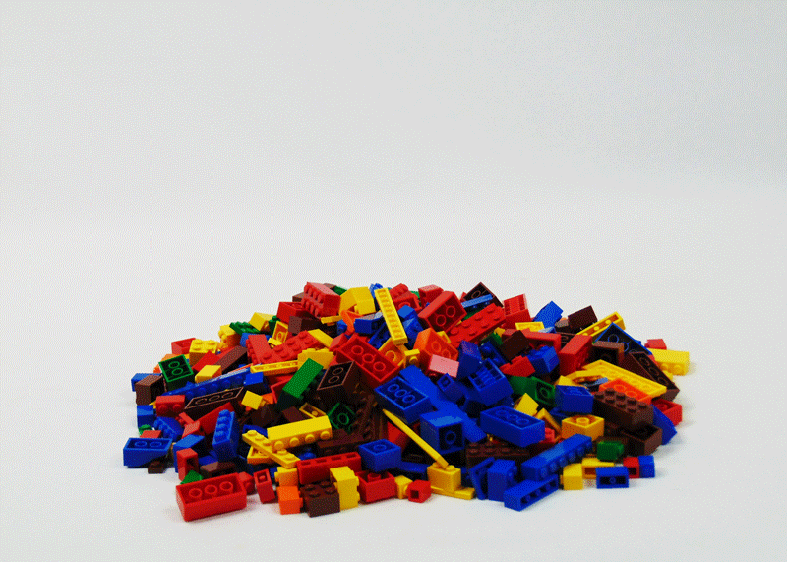
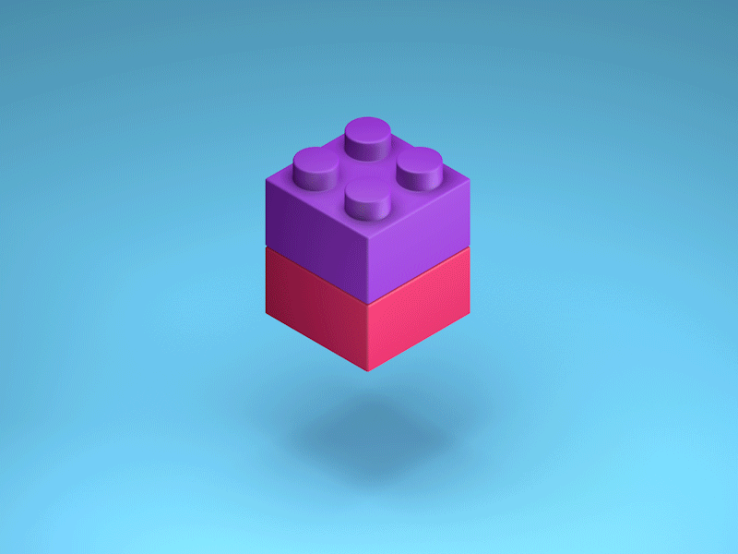

Slide 6
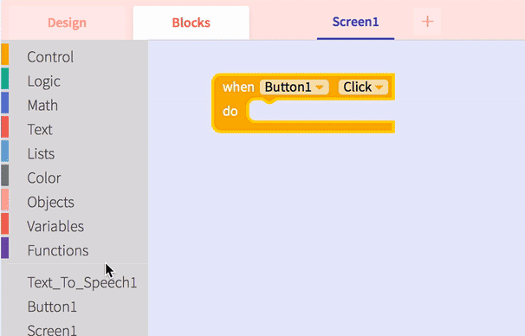
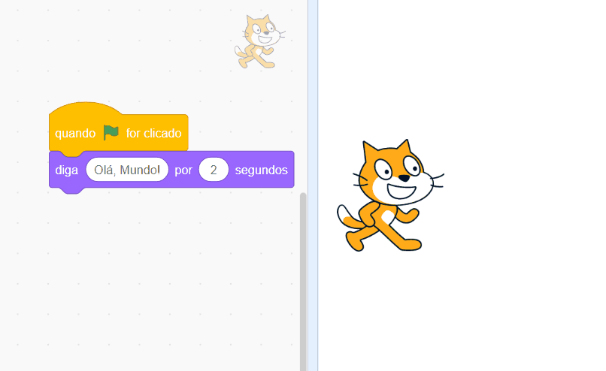
"uma metodologia visualmente amigável e com um objetivo prático para o ensino dos conceitos iniciais ligados à programação, desenvolvimento de softwares/aplicativos e lógica de uma forma geral."

Slide 7
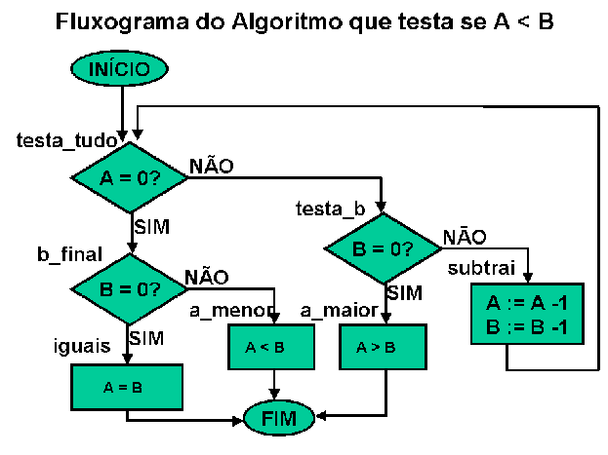
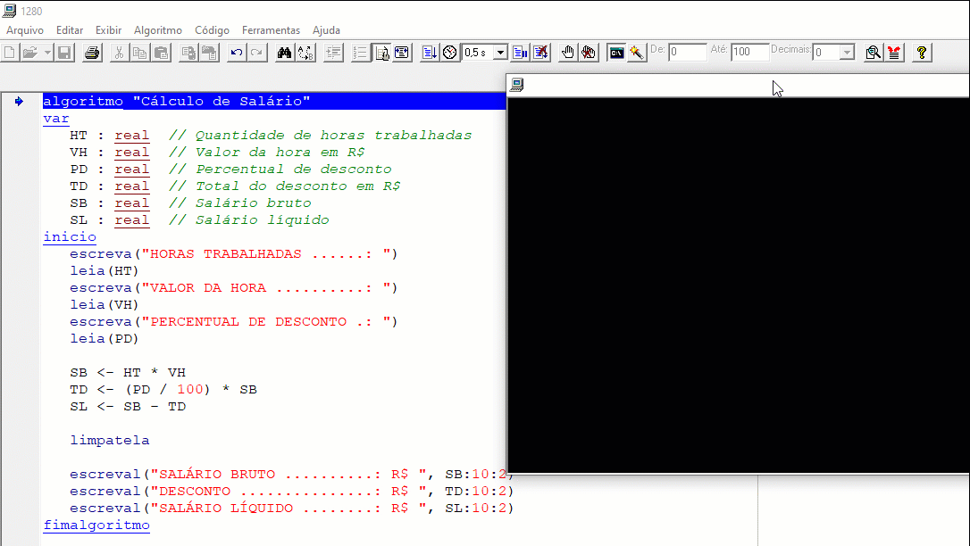
Fluxograma
Portugol

Slide 8
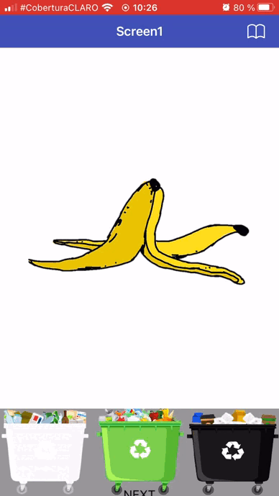
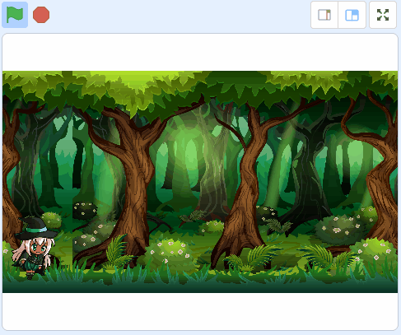

Slide 9
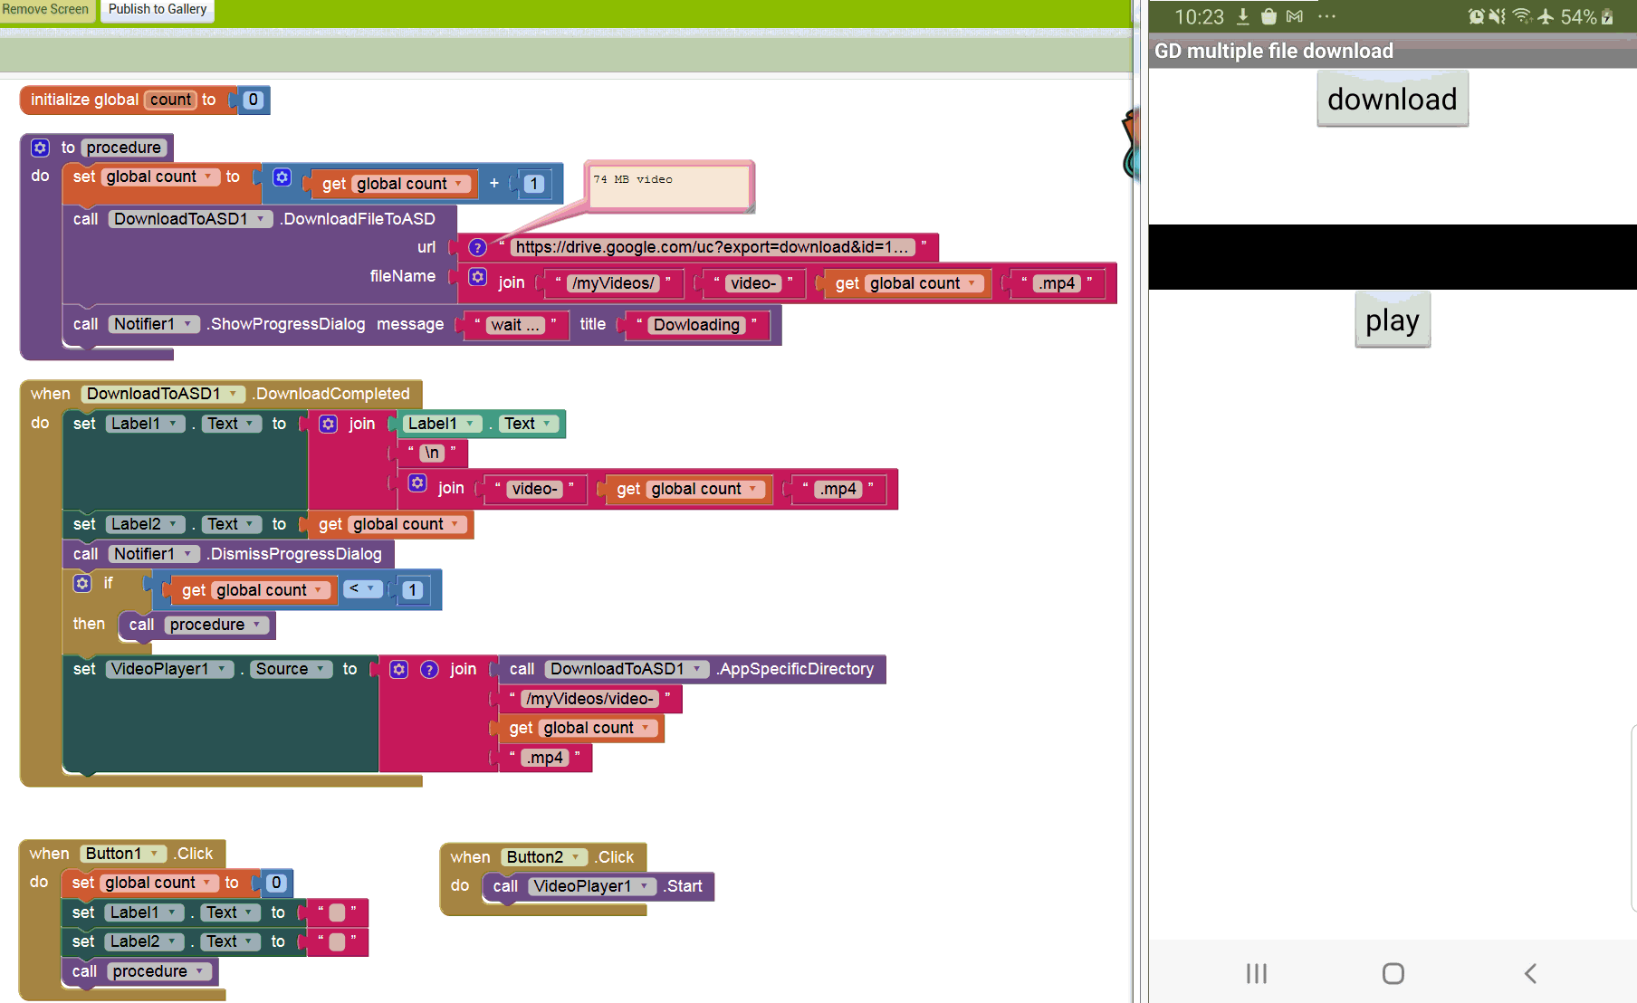
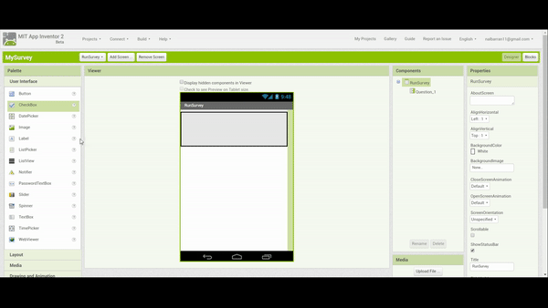

Slide 10
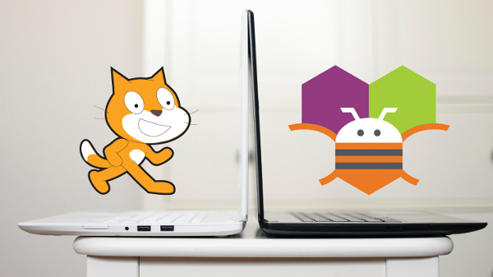
Ferramentas de Desenvolvimento

Slide 11
Criação aplicativos totalmente funcionais para telefones Android, iPhones e tablets Android/iOS
Utilização online disponível no site https://appinventor.mit.edu/
Possui tradução para português
É preciso ter uma conta de e-mail do Gmail (ex.: seunome@gmail.com)

Slide 12

Desenvolvido para ser utilizado por crianças e adolescentes com idades entre 8 e 16 anos
Utilização online disponível no site https://scratch.mit.edu/
É uma ferramenta que pode ser utilizada no desenvolvimento de projetos mais complexos, como projetos de robótica que utilizam Arduino
Criação de jogos e animações

